Slide 1
Малые
Летние Олимпийские игры
Герасимова Лариса Сергеевна
Инструктор по физической
культуре МБДОУ детский сад№12
комбинированного вида
Одинцовского района
2016г

Slide 2
АКТУАЛЬНОСТЬ
Развитие физической культуры и спорта становиться сегодня важным социальным фактором в жизни современной России.
Олимпийское движение - важная часть культуры человечества. История олимпийских игр, приобщение к традициям олимпийского движения может стать частью не только физического, но и нравственного воспитания ребёнка. Участие детей в играх, эстафетах, творческих номерах позволяет не только создать условия для укрепления здоровья детей и уверенности в своих силах, но и приблизить дошкольников к предстоящим Олимпийским играм, ощутить дух Олимпиады, почувствовать себя маленькими участниками огромной команды спортсменов.
Дети, которые занимаются спортом, всегда активны, успешны, самостоятельны, талантливы, общительны. Олимпийское образование позволяет нам более эффективно организовать работу по формированию здорового образа жизни дошкольника.

Slide 3
Цель проекта: Формирование у дошкольников начальных представлений об Олимпийских играх как части общечеловеческой культуры.
Задачи проекта:
Для детей:
• Познакомить детей с историей Олимпийского движения, символами, эмблемами, традициями.
• Создать у детей представления об Олимпийских играх как мирового соревнования в целях физического совершенствования людей, в котором участвуют народы всего мира.
• Формировать волевые качества: целеустремленность, выдержку, силу, ловкость, воспитывать желание побеждать и сопереживать.
• Прививать интерес к занятиям физическими упражнениями, активному образу жизни всем участникам образовательного процесса.
• Совершенствовать уровень физической подготовки детей.

Slide 4
Для педагогов:
• Создать информационную базу: накапливание знаний в области истории спорта, Олимпийского движения, традиций проведения Олимпийских игр; ознакомление с методическими разработками.
• Создать условия для благополучного и комфортного состояния детей на спортивных мероприятиях, для пополнения развивающей среды детского сада новым дидактическим материалом.
Для родителей:
• Повышать активность родителей воспитанников и других членов семей в участии в различных формах партнерства с ДОУ по вопросам сохранения и укрепления здоровья детей.
• Создать условия для совместного сотрудничества детей и родителей.

Slide 5
Вид проекта: краткосрочный .
Тип проекта: информационно практико-ориентированный.
Продолжительность : одина неделя (с 20.06-24.06).
Участники проекта: дети, инструктор по физической культуре, воспитатели, родители
Возраст детей: средний и старший дошкольный возраст

Slide 6
Предполагаемый результат
Для детей:
• Имеет представления о здоровом образе жизни.
• Имеет элементарные представления об Олимпийских играх.
• Имеет представление о безопасном поведении во время занятий летними видами спорта.
• Имеет потребность в двигательной активности и физическом совершенствовании.

Slide 7
Для педагогов:
• Приобретение опыта по использованию метода проектной деятельности в воспитательно – образовательном процессе.
• Осознание значимости данной формы работы в реализации личностно – ориентированного подхода.
Для родителей:
• Развитие внимательного отношения к разнообразным стремлениям детей (в том числе к занятиям спортом)
• Создание необходимых условий в семье для реализации двигательной потребности детей и поддержания интереса к спорту личным примером.

Slide 8
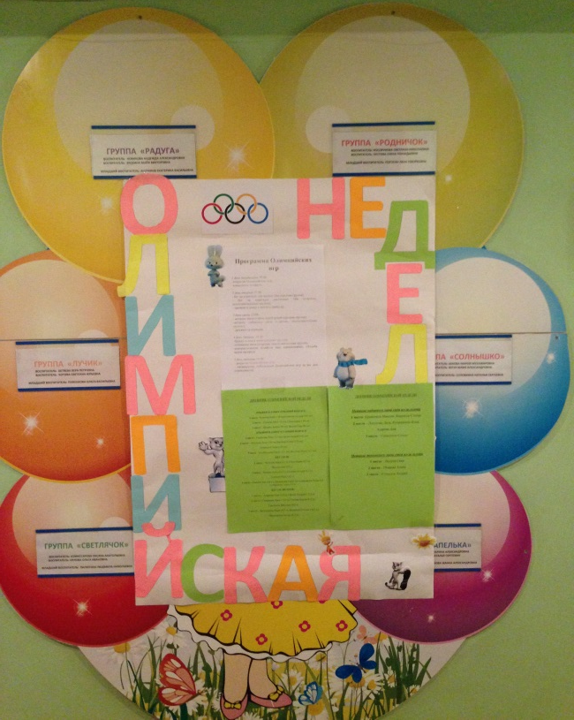
Продукт проекта
- Оформление информационного вестника «Дневник Олимпиады»
-статья на сайт детского сада о проведении Олимпийских игр.

Slide 9
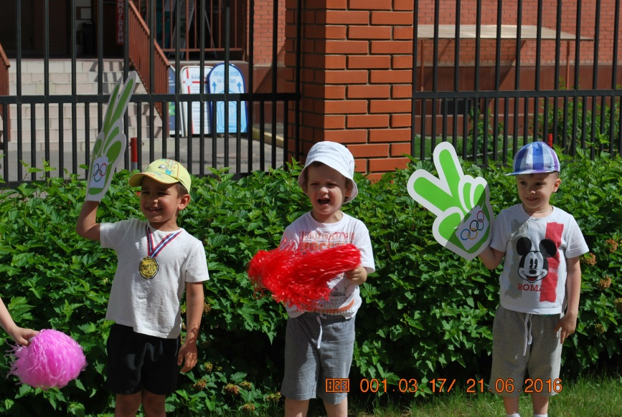
Этапы проекта
Подготовительный:
-разработка плана проектной деятельности на тему «Малые летние Олимпийские игры в детском саду».
· разработка сценариев открытия и закрытия Малых Олимпийских игр в детском саду, назначение ответственных.
· подбор игр, эстафет; подбор спортивного инвентаря.
· подбор музыкального сопровождения для проведения Малых летних Олимпийских игр.
· создание развивающей среды в соответствии с физкультурно-олимпийской тематикой в группах, изготовление эмблем и символов Олимпиады, изготовление атрибутов для болельщиков.

Slide 10
практический:
· проведение церемонии открытия «Малых летних Олимпийских игр» в ДОУ.
· проведение соревнований согласно плану.
· проведение тематических бесед: «Возникновение Олимпийских игр», «Олимпийское движение современности».
· чтение художественной литературы, рассматривание иллюстраций по разным видам спорта.
· разучивание стихов, речёвок на спортивную тематику.
· использование дидактических игр и занимательных упражнений.
· повторение на физкультурных занятиях основных видов движений, игр;
· знакомство детей в игровой форме с Олимпийскими играми (история возникновения, порядок проведения, символика и. т. д;
· участие в спортивных мероприятиях.
· изготовление атрибутов для болельщиков;
· консультации для родителей: «Какой вид спорта выбрать для ребёнка», «С какого возраста начинать заниматься спортом» (для размещения на информационных групповых стендах;

Slide 11
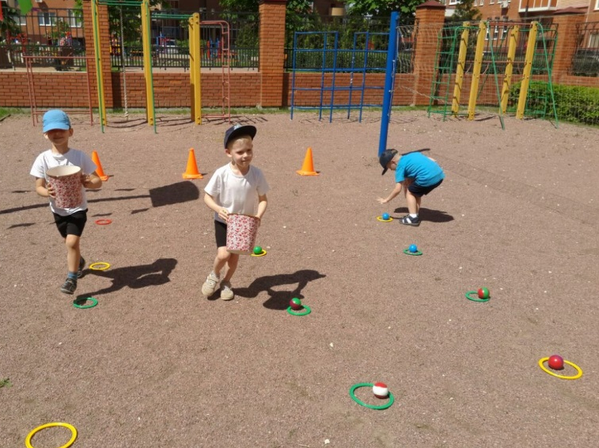
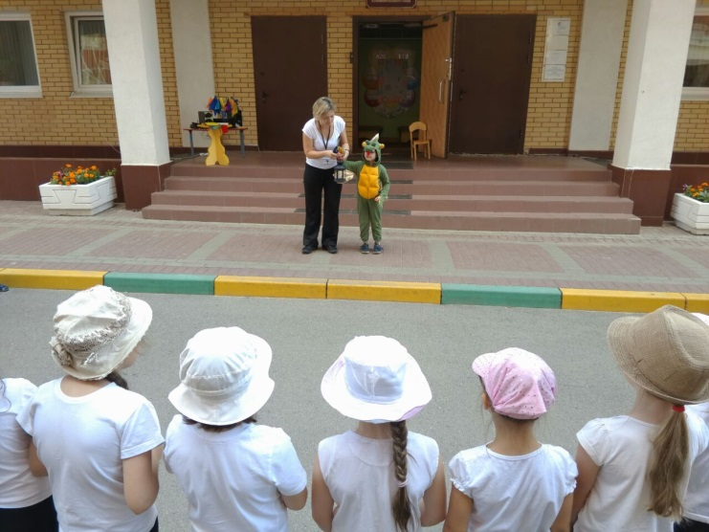
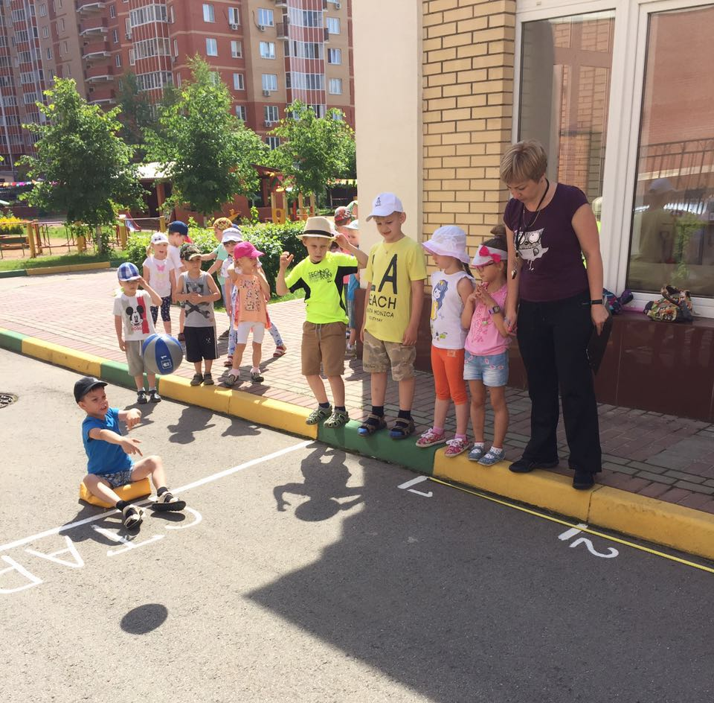
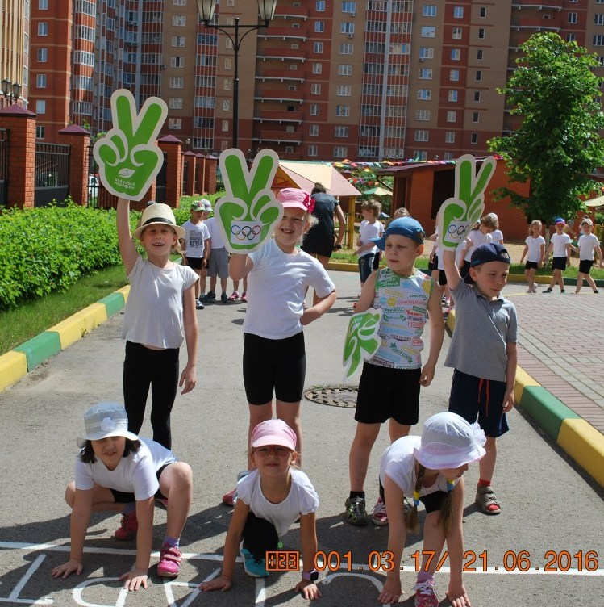

Slide 12
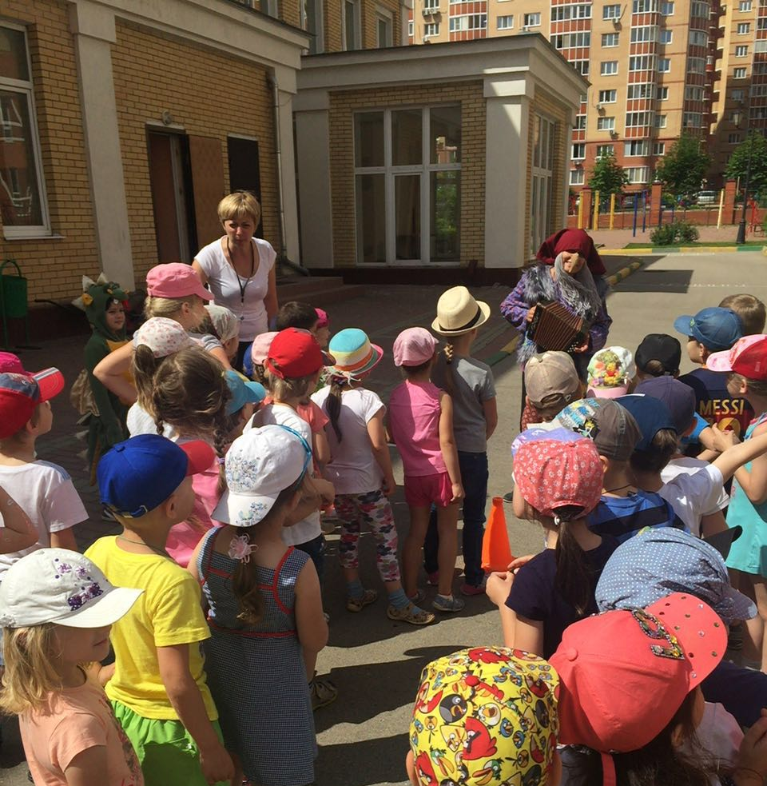
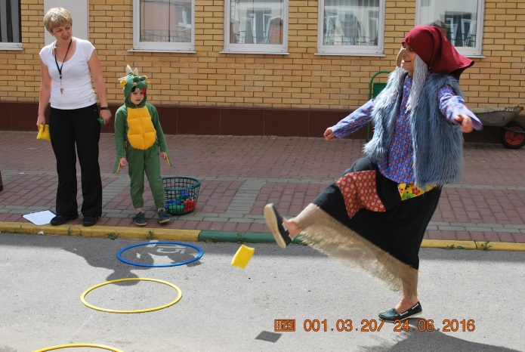
заключительный:
· проведение церемонии закрытия Малых Олимпийских игр в ДОУ;
· подведение итогов соревнований, награждение победителей;
· организация фотовыставки «Олимпийские игры в детском саду»;
· подготовка и размещение фоторепортажа о проведении Малых Олимпийских игр на сайте.

Slide 13
Литература
1. Интернересурсы.
2. Виммерт, Йорг. Олимпийские игры. –М. : ООО ТД «Издательство Мир книги».
3. Киселёва Л. С., Данилина Т. А., Лагода Т. С., Зуйкова М. Б., Проектный метод деятельности дошкольного учреждения: М. : АРКТИ, 2005.
4. Филиппова С. О., Волосникова Т. В. Олимпийское образование дошкольников. СПб. : Детство – Пресс, 2007.
5. Харченко Т. Е. «Физкультурные праздники и развлечения». Детство – Пресс, 2009.
6. Картушина М. Ю. Быть здоровыми хотим: оздоровительные и познавательные занятия для детей подготовительной группы. М. : 2004.
7. Цветкова О. В. Взаимодействие детского сада и семьи в олимпийском образовании дошкольников. – СПб. : АНО «Гелиос», 2010;

